Slide 1
מכון אהרון שולחן עגול –כישורים להייטק
דדי פרלמוטר
1/3/22

Slide 2
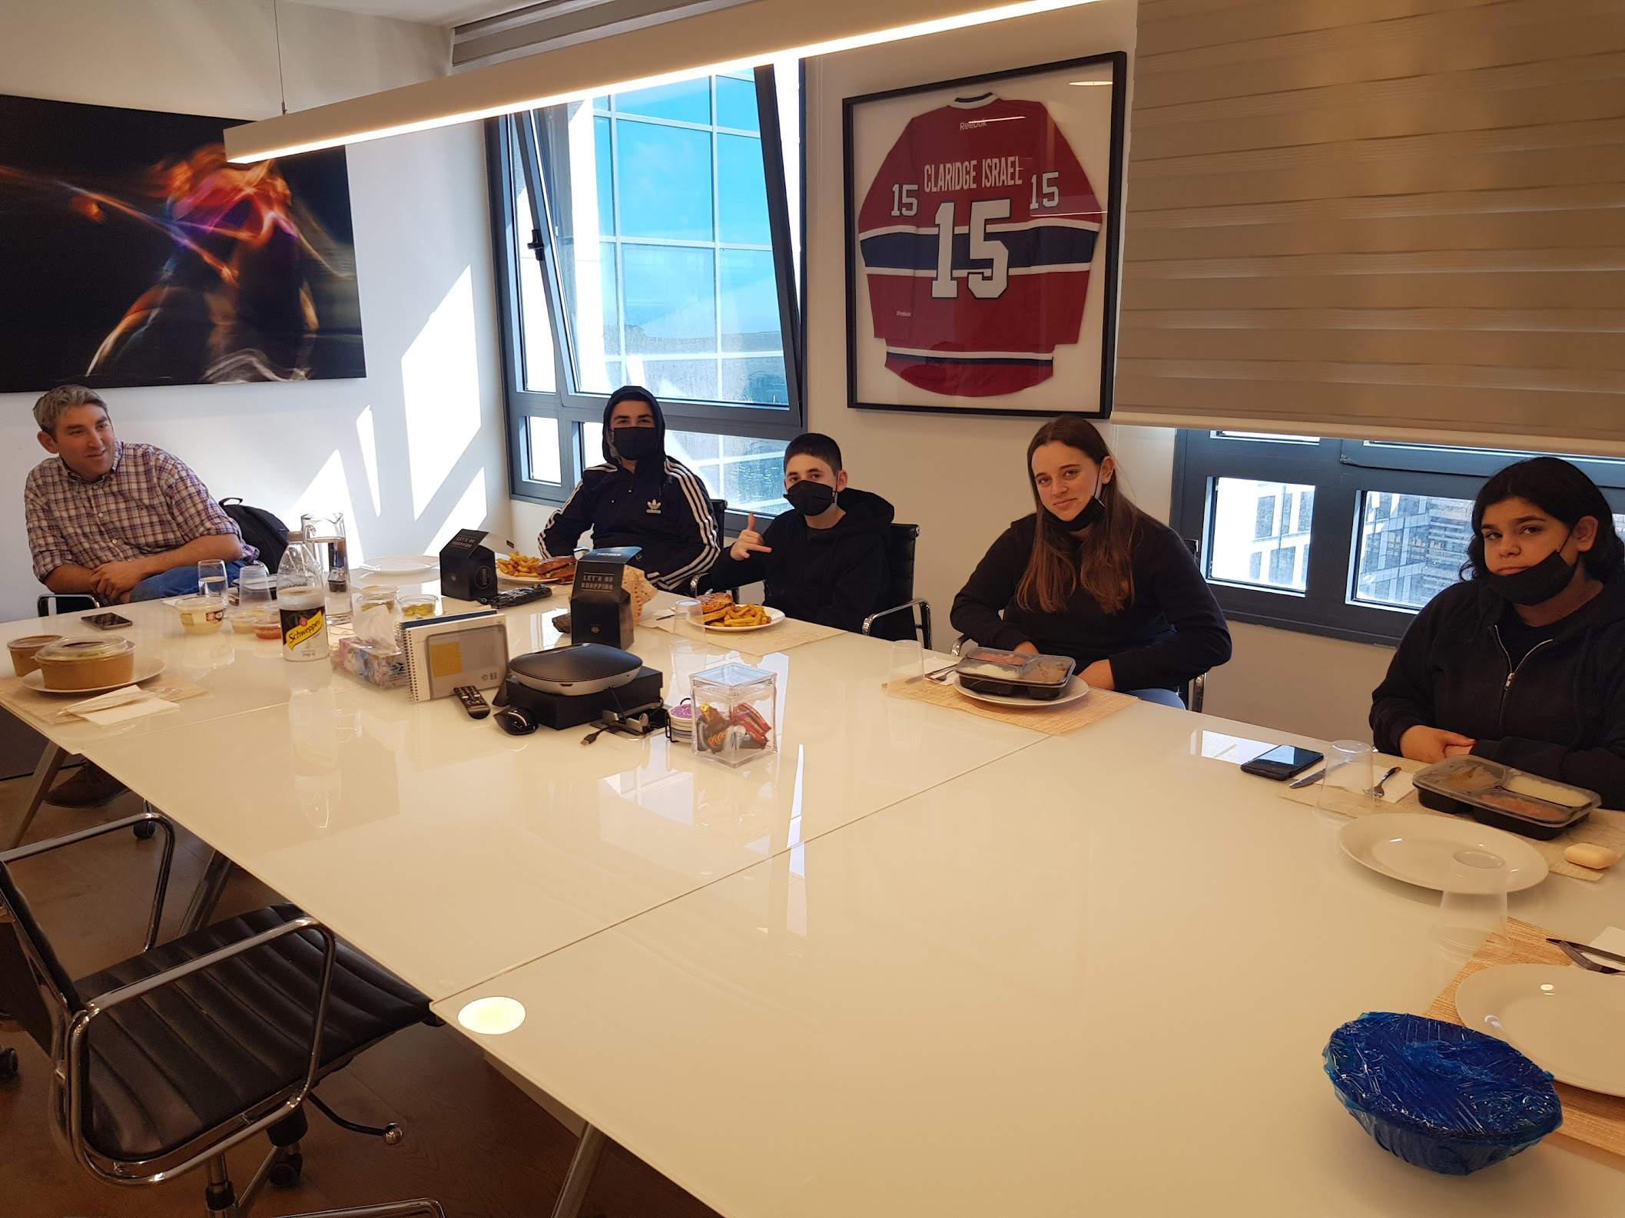
האם הילדים וההורים יודעים מה חשוב? תובנות בחינוך, בי"ס שז"ר וקלארידג'
Notes:
קרן השקעות וחברות פורטפוליו שלה בשיתוף עמותת תובנות בחינוך מחזקים תלמידים בבי"ס שז"ר שהוא פריפריה חברתית במתימטיקה ואנגלית לדחוף אותם ל 5 יח

Slide 3
מגמות/ שינויים טקטוניים: מה למדתי/חיזקתי
הביקוש חסר גבולות
15% אפשרי – יכולת גידול מרשימה -
ירידה במכפיל התעסוקה => מהפיכת הדיגיטציה בתאוצה – נצטרך יותר מ 15%!
חברות צמיחה/מקצועות צמיחה – שינוי מהותי באקוסיסטם של ההייטק
צריך להבין האם זה תואם מיומנויות נדרשות בחברות ה IT/דיגיטציה
הגידול ברובו צעירים/ חלק ניכר מבוגרי היחידות הטכנולוגיות (חברות הצמיחה?)
צורך ב Upskilling ו Reskilling
אלטרנטיבה לאקדמיה? מה לומדים מזה ואיך האקדמיה שומרת על רלבנטיות!!!
Google 100m$ certificate fund
צריך מסלול מקביל לאוכלוסיה שלא הולכת לצבא (8200 אזרחי?)
מה המשמעות האמיתית לתעשייה של 5 יח'
כישורי העוצמה (AKA SOFT SKILLS) רלבנטיים לכולם וחשובים לא פחות מידע
משמעות עצומה לחינוך ה א-פורמלי – פער לפריפריה, ערבים וחרדים
וגם נשים…
יש קשר בין לימודים קשים לפיתוח מיומנויות
משקל עצום לאוניברסיטאות לעומת מכללות במו"פ – חשיבות עצומה למכללות ביתר המקצועות
ירידה במשלח יד ייצור – אולי נביא את TSMC?

Slide 4
להמציא את עצמך והארגון כל פעם מחדש
תהליך ההכשרה הוא הוליסטי ומינקות
Create-Knowledge
Curiosity and experiments
Learn to Learn
We do not know everything
Knowledge Base and Literacy
Learn
Notes:
אני רוצה לספר לכם בקצרה את הסיפור מאחורי מודל הפירמידה שאתם רואים כאן לפניכם ואני דווקא אתחיל מסוף הסיפור : המודל הזה הצליח ועודנו מצליח לנבא באופן מוצלח למדי את ההתאמה של מועמד לעובד מוצלח, יצירתי, פורץ דרך ויוזם וכן מאפיין ישמים וחוקרים מוצלחים
עד היום כולל אני משתמש במודל המשולש גם בשביל לראיין מועמדים לתפקידים בארגון, גם בעבור יזמים בהם אני מעוניין להשקיע וגם עבור מנהלים אותם אני רוצה לקדם בתוך מקום העבודה. בקיצור זה עובד ועוד בצורה נפלא אז אני אספר לכם איך אפשר להשתמש במודל.
העקרונות של המודל הונחו כבר בשנות ה 80 כאשר הייתי אחראי גיוס באינטל ישראל בנוסף על תפקידי כנהל קבוצת פיתוח (לא HR אלא אנשי הפיתוח הובילו את נושא הגיוס). הויכוח היה סביב האם אנחנו קולטים מועמד למשרה ספציפית או רוצים עובד עם אופק התפתחות והצלחה לשנים רבות קדימה בחברה.
חלפו לא מעט שנים עד שהמודל הגיע לצורתו הנוכחית (תמיד עשיתי ואז תיארתי מודל) בכדי להוות מודל לאן מערכת החינוך צריכה לשאוף.
הסיפר המעניין הוא על מועמד שנפסל ע"י המראיינים על חוסר ידע – אחד המראיינים, איש חזון, ביקש ממני לראיין מחדש את המועמד כי הוא אולי לא יודע אבל בעל יכולות וילמד מה שחסר בקלות. 20 שנה אח"כ אותו מרואיין שבסוף קלטנו אותו, עמד בראש יצירת המעבד ששינה את היכולת התחרותית של אינטל ליותר מעשור בתחום הענן והמחשב האישי!!
אז המודל מורכב משלוש שכבות נפרדות . החלק הראשון בבסיס הפירמידה קיימת השכבה שנקראת :ללמוד ידע (LEARN) בשכבה הזאת יש דגש על : אוריינות ויכולת הבנה של הידע הנלמד לא רק המכניקה הדרושה לעבור מבחן אלא הבנה עמוקה מה זה אומר– לא נוסחאות ותאריכים אלא. הבנה ותהליכים.
ללא ידע והבנה עמוקה לי יהיה לנו הבסיס לשכבה הבאה: ללמוד איך ללמוד. המאה ה-21 מתאפיינת בשינויים מואצים ומה שידענו אתמול לא בהכרח נכון ומספיק למחר
מערכת החינוך לא תןכל ללמד אותנו את כל מה שצריך לדעת. "ואידך זיל גמור" אמר הלל הזקן. הכונה היא לאו דוקא ללמוד למבחן כדי להצליח, אלא בעיקר ללמוד חומר חדש, נושא חדש או להעמיק, כמו חוקר או ממציא שנכנס לתחום חדש. הלימוד הוא לבד, או בקבוצה, או דרך התנסות או עבודת חקר. בטכניון לא למדתי מאום על בינה מלאכותית, למדתי לבד ומאחרים כדי להבין מספיק בתחום
החלק האחרון – החלק השלישי 'הפסגה' שם נמצאת היכולת ליצור ידע חדש.
אילו יכולות הבסיס כבר שנים רבות של מדענים, חוקרים ומפתחים. בעתיד אילו יהיו יכולות נדרשות כמעט מכולנו שנצטרך להמציא את עצמנו כל פעם מחדש.
הגדרת התפקיד והקריירה שלי כוונו לפתח מוצרים או טכנולוגיות שלא היו קיימים קודם.
בשכבה נמצאות היכולות החשובות ביותר כמו: להבין שלשאול שאלות חשוב יותר מלתת תשובות, להתמודד וללמוד מכישלונות ,להיות בעל תעוזה, לדעת לשאול שאלות פתוחות, ובוודאי לדעת לתת תשובות לא רק לתוצאה הסופית אלא גם ובעיקר לדרך.
למה זה חשוב למערכת החינוך? כי בעולם המתפתח לנגד עינינו מקצועות עבר יעלמו, אנשים יחליפו מקום עבודה ועיסוק בקצב הולך וגובר. ארגונים ואנשים יצטרכו להגדיר את עצמם מחדש כל מספר שנים.
לפני שאני אמשיך ואתן לכם דוגמאות לדרך בה ניתן ללמד להכשיר לייצר יכולות אלו בקרב תלמידים ובכך להכין אותם להשתלבות בתוך המאה ה-21 חשוב לי להדגיש כי לפני שאפשר להכשיר תלמידים לפתח כישורים אלו, מערכת החינוך קודם כל צריכה לפתח אותם בעצמה לעצמה
======================================================================
לנסח מהנייר
אני אתייחס למה שקורה בתוך חברות ההייטק וגם ביחידות עלית כמו 8200 – כי ארגונים אלו מצטיינים בהתאמה לסביבה ומכאן אני גוזר את ההנחה שההבנה של המיומניות שהם מחפשים בהכרח תהיה רלוונטית לאנשי החינוך (בכל זאת "הם הלקוחות שלכם"). גם עליהם נחתה הקורונה והם שינו דרמטית את המסגרות – אבל להם היה יותר קל כי חללים פתוחים, ביטול משרדים וכל אחד מתיישב כרצונו הן מה שקרה בשטח
===================================================================================================================
הכשל של מדד יחיד (שלייכר על פיזה) – מעבר המטולת מ"רק בחינות" ל "ללא בחינות" הוא הרסני לא פחות
יכולת עמידה stand firm (בזוס) היכולת לעשות שינוי מלמטה
אז מה לדעתכם קורה בשטח
=========================================================
צריך בסיס ידע כדי לדעת מה לא יודעים
כישורים שצריך להקנות לילדים אבל ראשית כל למנהל ולצוות המורים
החינוך מתחיל מבסיס הפירמידה
ההמצאה עובדת מלמעלה למטה ובונה ומשפרת דרך לעשות את המסלול עוד פעם ועוד פעם
עם פעם זה רלבנטי למדענים ולאנשח הייטק >8% עכשיו נכון ל 80%
ר כיחיד וכקבוצה
ללמוד תמיד
על הבילד הראשון: המאמר על ציוני פיזה – מה משרד החינוך יעשה? (שאלה רטורית) הצלחה במבחני פיזה אינה המדד היחיד , עוד כסף לבתי הספר הערבים, עוד מאמץ לשיפור מבחנים, - הסינים והקפיצה ישר לרשת סלולרית -
אבל – הצלחה במבחן היא לא המדד היחיד, יש עוד הרבה מדדים אולי יותר חשובים
מעבר לבילד השני
הביקור במעבדת הסקרנות
Last build – the role of the principal and the teacher and parents

Slide 5
Questions more important than answers process data and create new domains. The importance of the way not the end result.
Abstract thinking, Entrepreneurship, Critical thinking and willing to fail (Grit)
.
Team work vs. Formal frontal teaching, Project based, Open vs. Close Problems, Continuous search for new data (we do not know everything), Ability to learn
Knowledge Core (English, STEM & Humanity), Literacy, Human Values
HUMAN MUST BE BETTER THAN THE MACHINE
Notes:
ידע כבסיס ללימוד בהמשך – רק בעלי ידע יודעים מה הם לא יודעים - הצורך בלימוד מתמיד
ידע רחב ורב תחומי
ללמוד ללמוד – המידע קיים, צריך למצוא ולנתח
צוות לעומת היחיד - לימוד ובחינת הישגים, שינוי המרחב ללימוד גמיש וקבוצתי
לימוד בהתנסות – לא לשכוח לשחק
ללמוד לחלום
למדוד ולהשתפר כיחיד וכקבוצה
ללמוד תמיד

Slide 6
Notes:
היכולת לעמוד בקשיים היא המפתח להצלחה

